Slide 1
Lektion P:
Stroke og forebyggelse

Slide 2


LEKTION P
LEKTION P: STROKE OG FOREBYGGELSE?
45 min.
PROGRAM
Hvad ved du allerede om stroke? (ca. 30 min)
  Film
  Refleksion
  Genopfrisk hvad du allerede ved om stroke
Forebyg stroke og hjertestop (ca. 5 min)
Quiz (ca. 10 min)

Slide 3

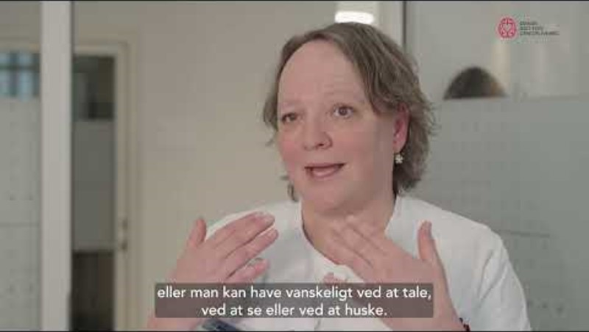
FILM
LEKTION G
5 min.
Notes:
Baggrundsviden
I filmen får eleverne en faglig introduktion til, hvad stroke er.

Slide 4

LEKTION P
REFLEKSION
3 min.
Alene: Kan du huske remsen? Tænk over, hvad de forskellige tegn på stroke betyder i "Stræk, Snak, Smil".​
To og to: Tal med din sidemakker om jeres overvejelser.​
Fælles: Del overvejelserne med resten af klassen.
Hænger den
ene arm?
Hænger ordene
ikke sammen?
Hænger den
ene mundvig?
Notes:
Baggrundsviden
Forklar eleverne, hvordan de kan vurdere, om en person har fået et stroke ved hjælp af de tre tegn på stroke’, ‘Stræk’, ‘Snak’ og ‘Smil’.
Stræk handler om, at personens bevægelser er forkerte.
Snak handler om personens tale - fx kan det være svært at forstå, hvad personen siger.
Smil handler om, at finde ud af, om der er en delvis lammelse i ansigtet.

Slide 5


HVAD VED DU ALLEREDE OM STROKE?
LEKTION P
20 min.
Alene: Du skal genbesøge og læse dine elevark, som du udfyldte sidst du arbejdede med stroke.
To og to: Tal om, hvad stroke er, og hvad sker I hjernen, når en person får et stroke? Hvorfor er det vigtigt at få hurtig behandling ved stroke?
Fælles: Se de videoer I lavede sidst I arbejdede med stroke.
Fælles: Del jeres tanker og overvejelser med resten af klassen.
ELEVARK
ORDLISTEMINDMAP
TRÆD TIL VED STROKE

Slide 6

FOREBYG STROKE OG HJERTESTOP
LEKTION P
FAKTA
3 min.
Kostråd
Spis planterigt, varieret og ikke for meget
Spis flere grøntsager og frugter
Spis mindre kød – vælg bælgfrugter og fisk
Spis mad med fuldkorn
Vælg planteolier og magre mejeriprodukter
Spis mindre af det søde, salte og fede
Sluk tørsten i vand
Lev sundt
Sund kost
Fysisk træning
Undgå overvægt
Undgå rygning
Begrænset alkohol
Notes:
Akut hjertestop kan undgås, hvis man lever sundt med regelmæssig fysisk træning, sund mad og undgår rygning og overvægt.
Man kan nedsætte sin risiko for et stroke ved at have en sund livsstil, dvs. en livsstil med regelmæssig fysisk aktivitet, ingen rygning, nedsat alkoholindtag og sund kost kan være med til at forebygge en blødning eller blodprop i hjernen.
Læs om sund kost i De officielle kostråd fra Fødevarestyrelsen.

Slide 7
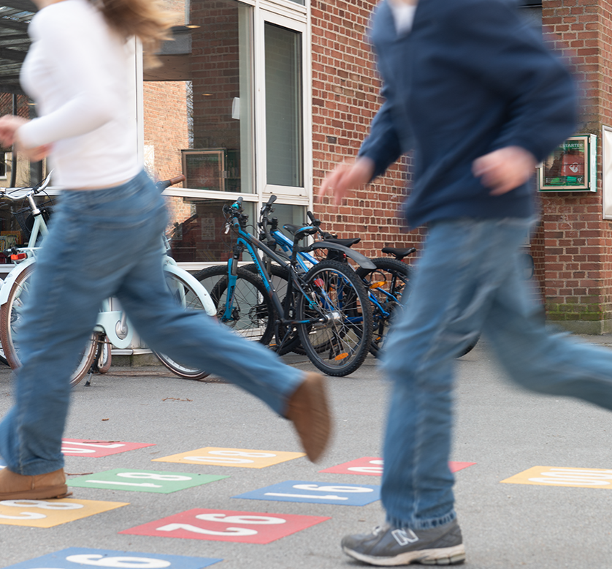
VÆR FYSISK AKTIV
LEKTION P
FAKTA
3 min.
Vær aktiv 60 minutter om dagen
Styrk dine muskler tre gange om ugen
Skab variation i din dag:
  Skift mellem at sidde stille og bevæge dig forskellige tempi - fx gå, løbe og spurte
TRYK OG FIND TEMPO 1 og 2
Notes:
Sundhedsstyrelsens anbefalinger for fysisk aktivitet og stillesiddende tid for børn og unge (5-17 år):
Børn og unge skal være fysisk aktive mindst 60 minutter hver dag
Den fysiske aktivitet skal være med moderat intensitet, så de bliver let forpustede og mindst tre gange om ugen skal det være med høj intensitet, så de bliver forpustede. Men selv lidt fysisk aktivitet spredt ud over ugen er bedre end ingen fysisk aktivitet. Det er vigtigt, at der er variation i den måde børn og unge bevæger sig på. Det giver mulighed for, at de lærer at bevæge sig på forskellige måder.
Børn og unge skal styrke musklerne mindst tre gange om ugen
Fysisk aktivitet, som styrker musklerne, giver også stærkere knogler og er vigtig for kroppens udvikling. For de yngste børn kan aktiviteterne være lege, hvor der indgår løb, hop, spring og kast. For de ældre børn kan det være øvelser, der styrker de store muskelgrupper (ben, baller, mave, ryg og arme). Det kan både være med brug af kroppens egen vægt eller med lettere vægte. Aktiviteterne, der styrker musklerne, kan være en del af de 60 minutters daglige fysiske aktivitet.
Begræns den tid, børn og unge sidder stille
Den tid, børn og unge bruger på at sidde stille, går fra den tid, det er muligt for dem at være fysisk aktive. De har dog behov for pauser, hvor kroppen er i ro, ligesom stillesiddende aktiviteter kan være nødvendige fx i skolen. Men meget tid, hvor børn og unge sidder stille, for eksempel foran tv eller anden skærm, kan påvirke deres trivsel og sundhed negativt. Det er derfor vigtigt, at der i løbet af dagen skabes variation mellem den tid, børn og unge sidder stille, og den tid, de er fysisk aktive.

Slide 8

QUIZ OM STROKE
LEKTION P
AKTIVITET
10 min.
ELEVARK
Alene: Som opsamling på forløbet skal I nu lave en quiz om stroke.
QUIZ OM STROKE

